Slide 1
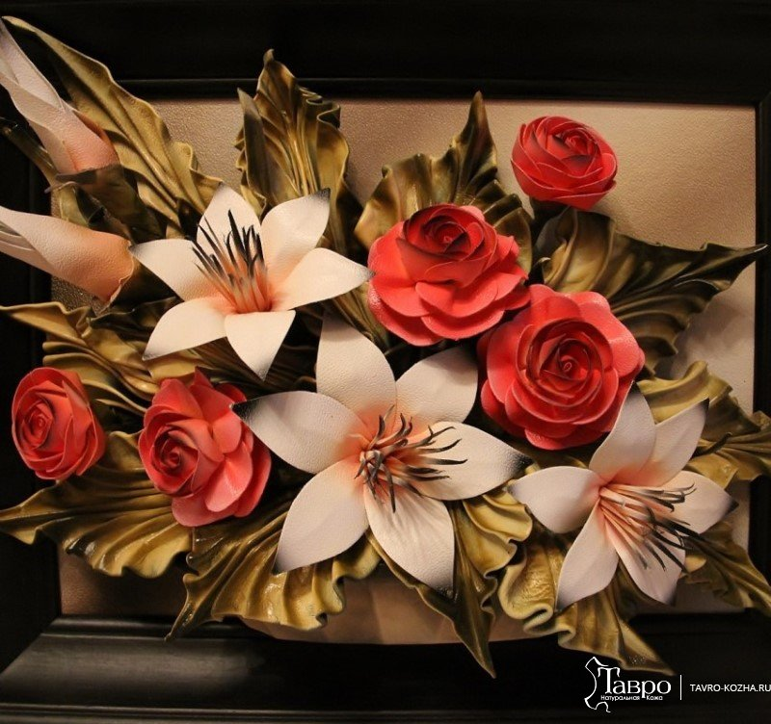
Мастер-класс по изготовлению цветов из кожи
МБОУ «Партизанская школа им. А.П.Богданова»
Учитель труда (технологии)
Картышева Наталия Васильевна

Slide 2
Поделки из кожи, подойдут для многих помещений и вещей в качестве аксессуара, дополнят любой образ и привнесут шарм и изюминку. Данный мастер-класс научит вас этому делу.
Кожа – прекрасный многофункциональный материал, который выигрышно смотрится на любом изделии. Сейчас, принято считать, что по качественному фактору, именно кожа, является фаворитом во многих вещах и поделках. Мало того, возможно изготовление любого изделия из неё без особых затрат и усилий.

Slide 3
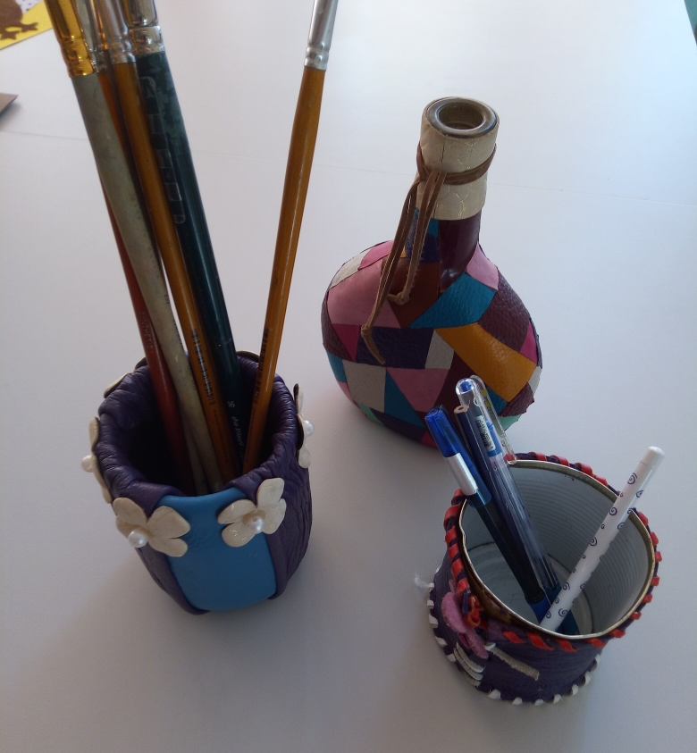
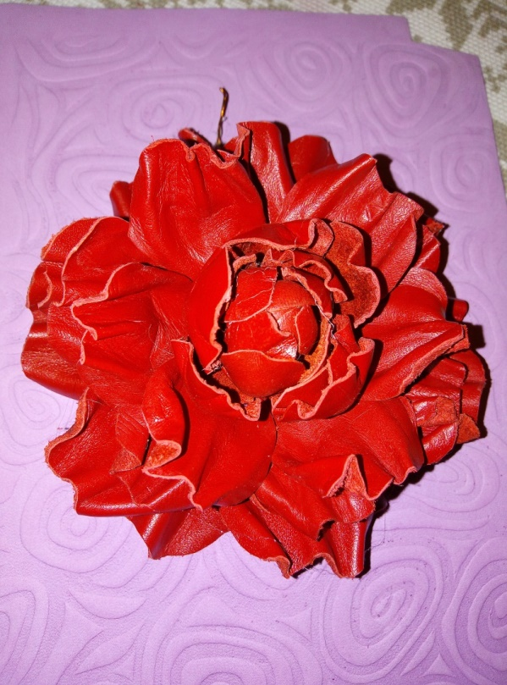
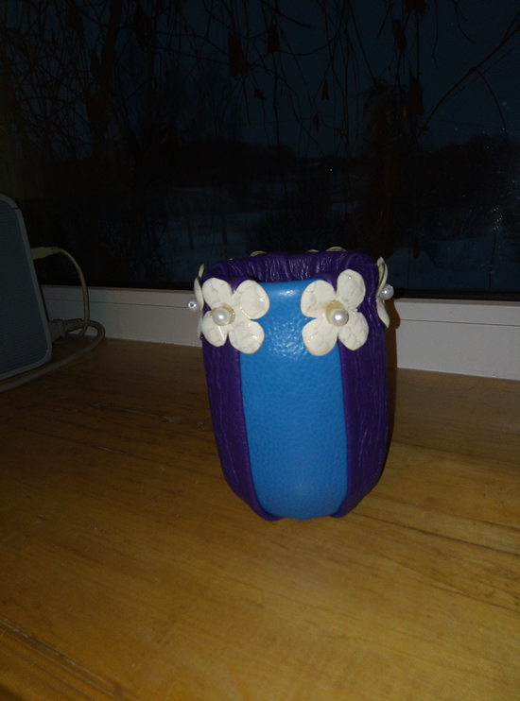
Различные изделия из кожи

Slide 4
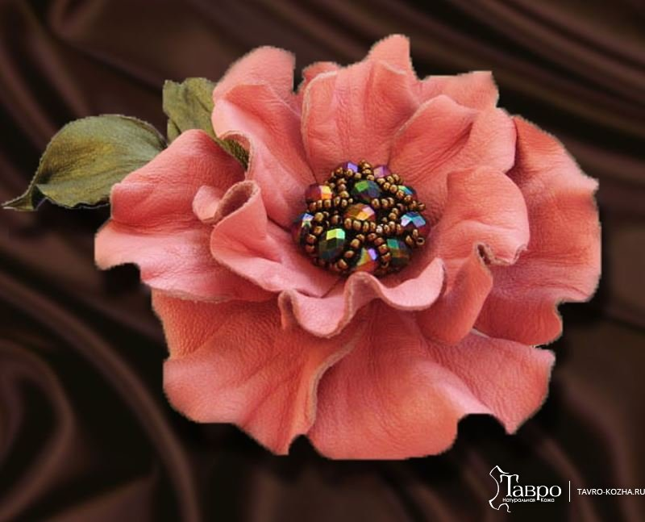
Сегодня вы узнаете, как своими руками сделать цветы
из кожи , не только в качестве броши на сумку или платье,
но и для украшения интерьера.

Slide 5
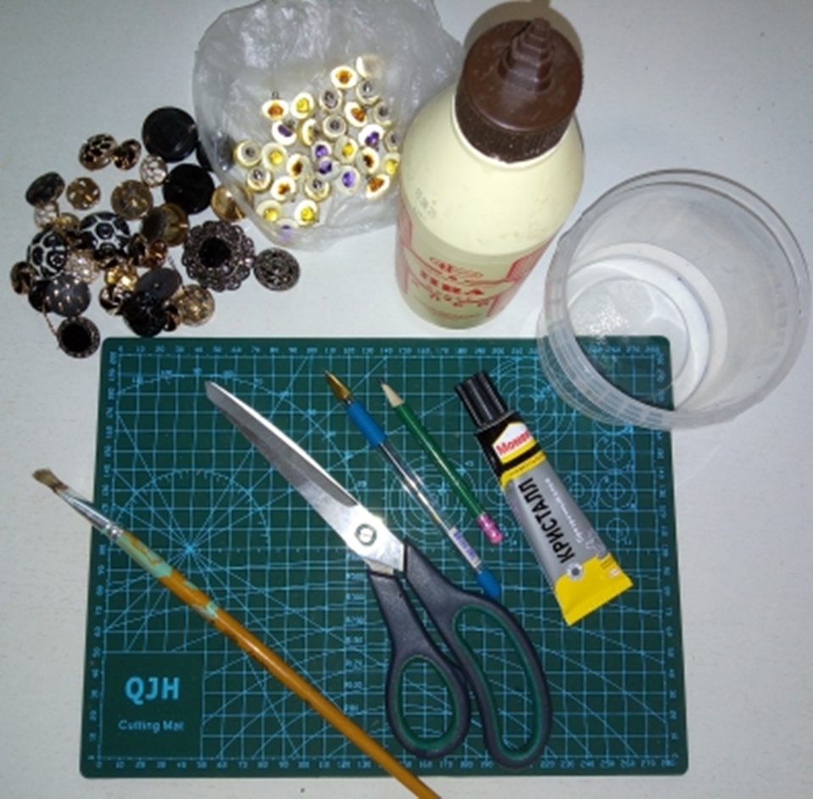
Нам потребуется:
бумага для шаблона
карандаш, ручка
проволока
ножницы
пуговицы
Кожа
Клей ПВА или
Момент кристалл, можно клеевой пистолет.
Вода
Емкость для смешивания клея с водой
Кисточка

Slide 6
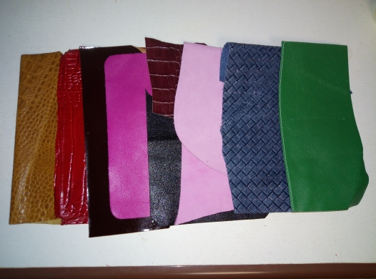
кожа

Slide 7
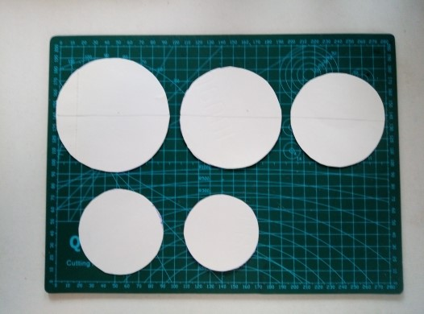
На бумаге рисуем 5 кругов для цветка с размерами по убыванию.

Slide 8
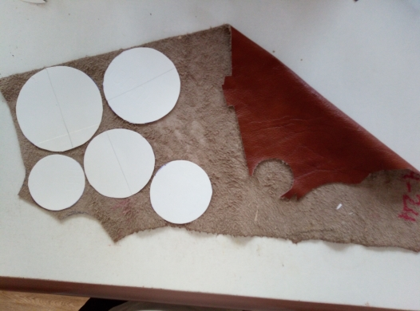
2. Переносим круги на кожу.

Slide 9
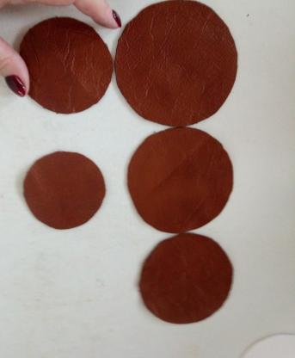
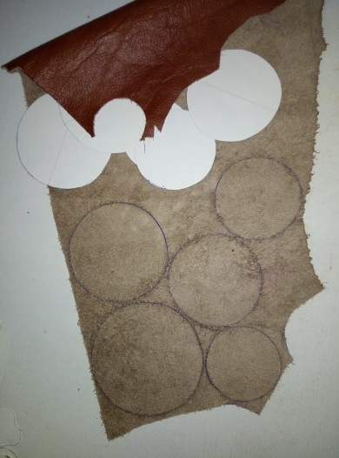
3. При помощи ножниц вырезаем круги.

Slide 10
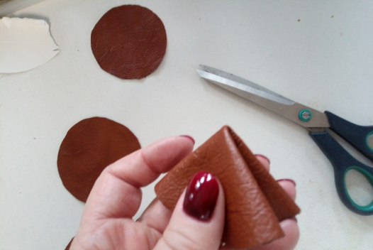
4. Вырезаем по центру кругов маленькие отверстия. Для этого складываем круги в четыре слоя.

Slide 11
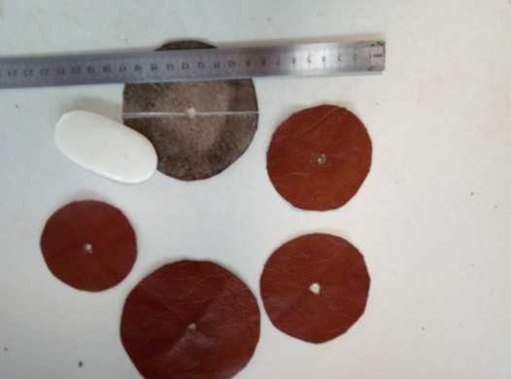
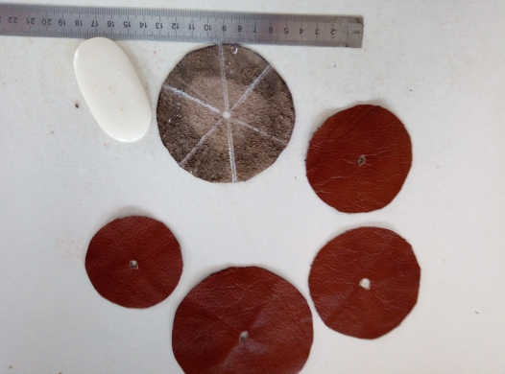
5.Разрезаем круги на 6 сегментов.

Slide 12
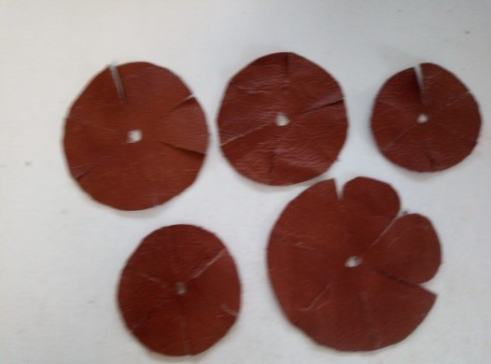
6.Края сегментов округляем, получая лепестки.

Slide 13
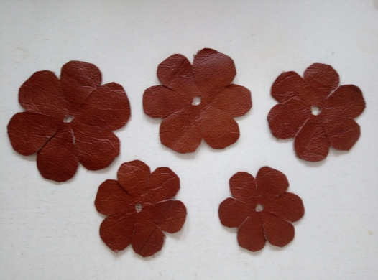

Slide 14
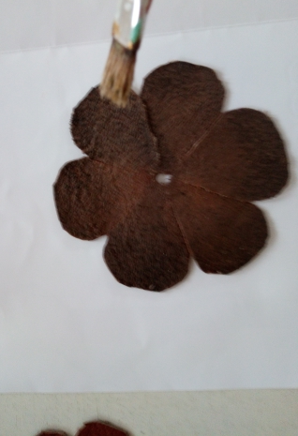
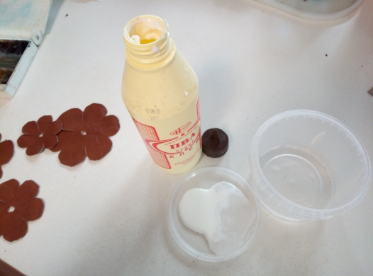
7. Готовые детали смачиваем клеем ПВА с водой в пропорции 1:2
8.Даем немного
просохнуть (4-5 мин)

Slide 15
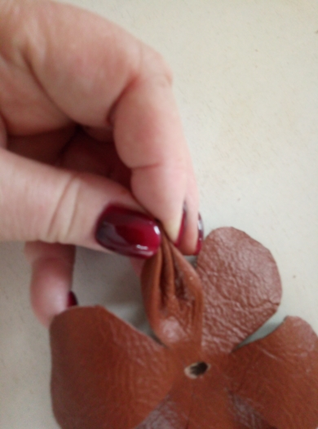
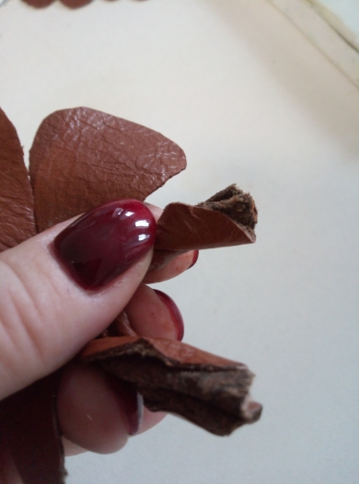
9. Каждый лепесток складываем гармошкой и скручиваем в спираль.

Slide 16
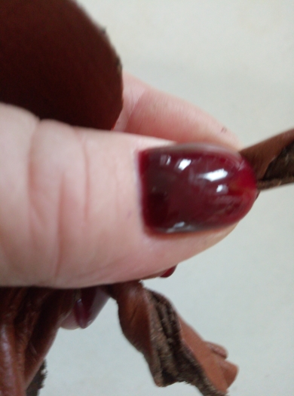
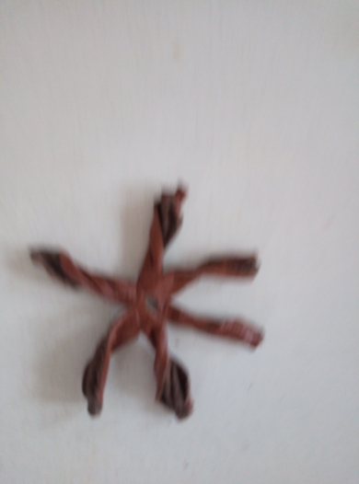
10. Даем 4-5 минут просохнуть

Slide 17
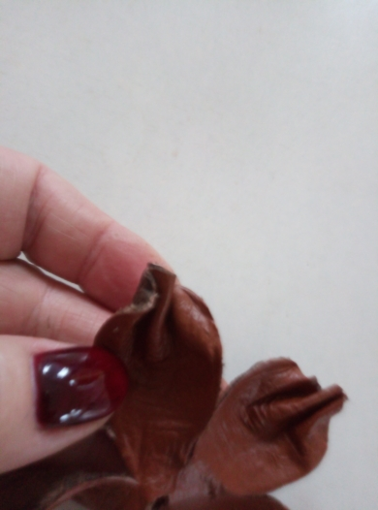
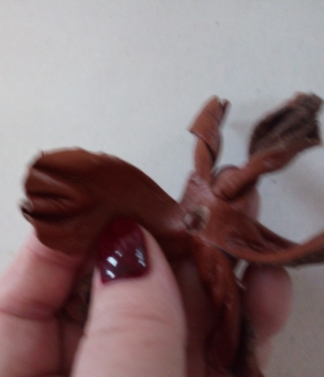
11. Разворачиваем лепестки аккуратно, не нарушая изгибы краев лепестка.

Slide 18
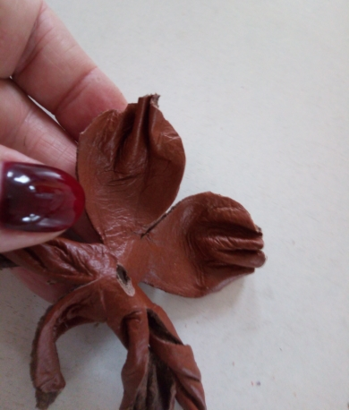
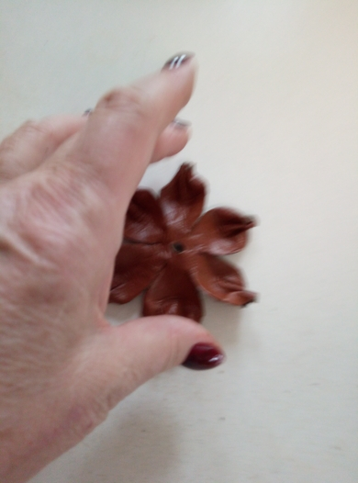
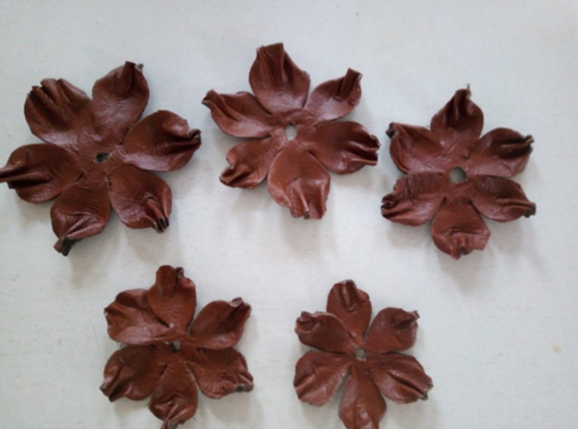
12. Растягиваем середину каждого лепестка

Slide 19
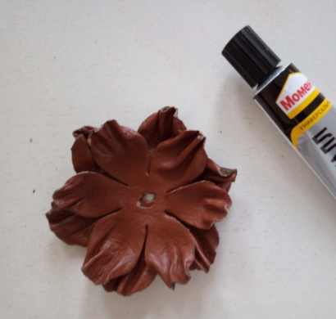
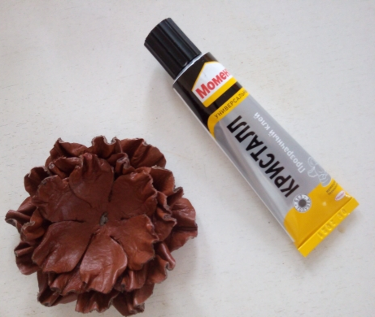
13. Накладываем друг на друга, склеивая клеем Момент кристалл или клеевым пистолетом.

Slide 20
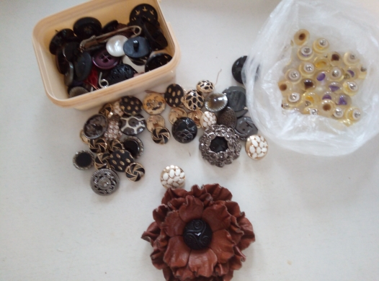

Slide 21
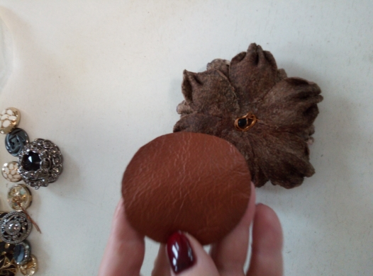
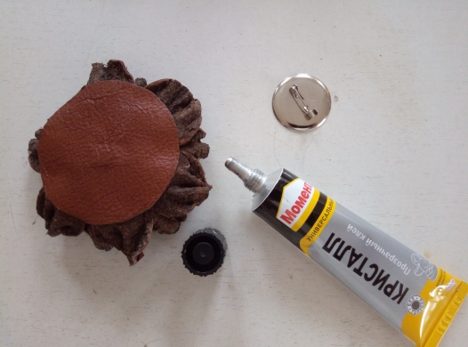
15. Оформляем изнаночную сторону цветка. Вырезаем кружочек из кожи и приклеиваем по центру цветка и закрываем проволоку.

Slide 22
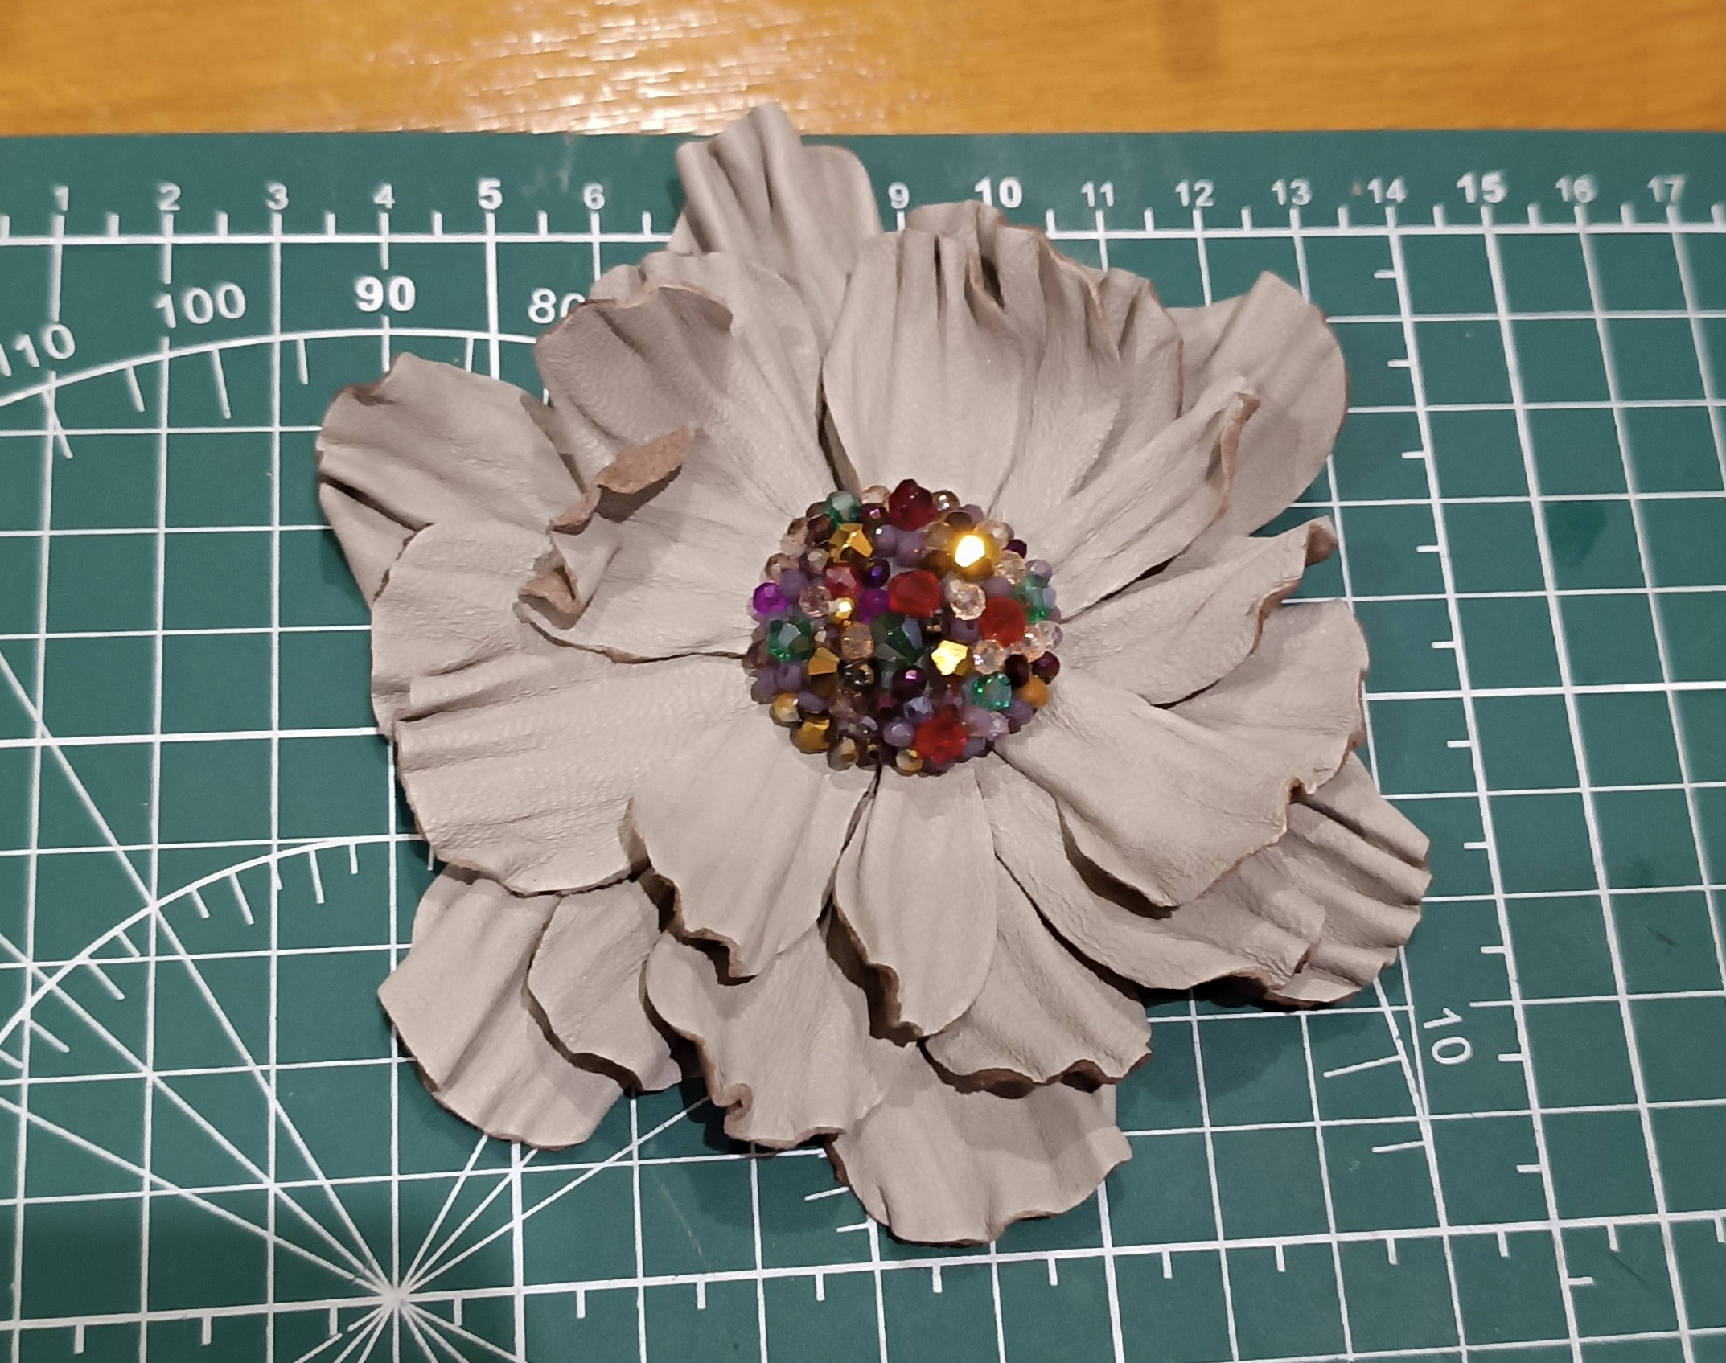
16. Цветок готов, можно сделать брошь или панно.

Slide 23
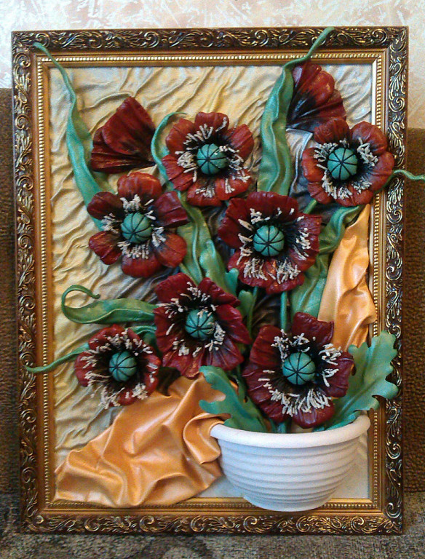
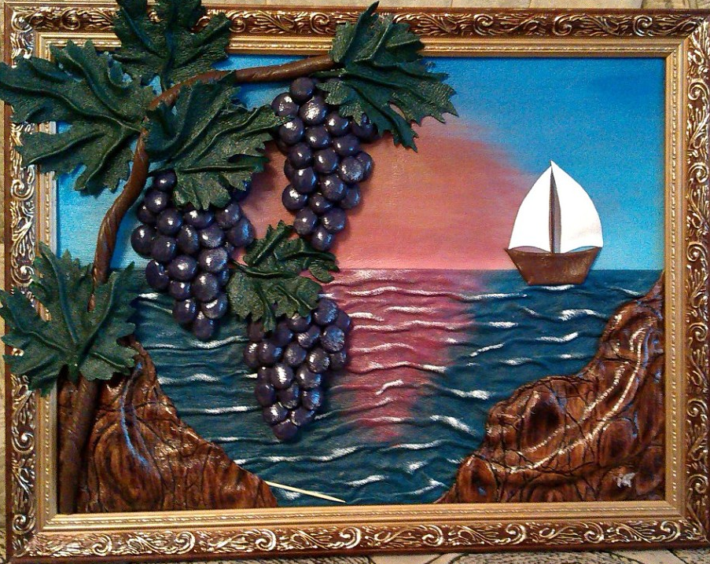

Slide 24
